Slide 1
Avlevering i praksis
KDRS-samling
Ragnar Sturtzel
2014-06-04
Notes:
Avlevering i praksis
Hva er forskjellen på Noark 3, Noark 4 og Noark 5 avlevering, hvilken skal man velge. Avlevering av elektronisk vs. papirarkiv. Deponering vs. avlevering. Daglig tilgang til deponert og avlevert materiale. Fallgruver ved avleveringen.
Foredraget er basert på et tilsvarende holdt på EVRYs Sak- og Portaldager 3. april 2014, men er vridd noe mer mot fremtiden.
Lysarkene er kun illustrasjoner, uten notatene gir de liten info.
v/Ragnar Sturtzel, EVRY

Slide 2

Meg
25 års erfaring med utvikling av saksbehandling og arkiv
Aktiv deltager i standardiseringsarbeider
EVRY
I dag…
Ragnar Sturtzel
Notes:
Jeg er sivilingeniør fra NTH, nå NTNU, og begynte allerede før jeg var ferdig med studiene å arbeide med kontorstøttesystemer.
De senere årene har jeg arbeidet med utviklingen av ESA. Før det var jeg med på oppstarten av Doculive inkl. spesifikasjonsarbeidet for edbstøttet saksbehandling og ledelse (SDK) i samarbeid med staten.
Jeg har vært aktivt med i standardiseringsarbeidet rundt sak/arkiv inkl. referansegruppene for Noark 4 og Noark 5, GeoIntegrasjonsprosjektene, samt prosjektgruppen for tjenestesnitt mot arkivkjernen som er i gang nå i regi av KS og Riksarkivet.
Jeg har sett på utallige arkiver i forbindelse med (forsøk på) avlevering og har god erfaring med de problemstillingene man kan komme opp i. Jeg har også tanker om fremtiden.

Slide 3
Avlevering i praksis
Fallgruver
Noark 3, 4 eller 5?
Avlevert og hva så
Avlevering i praksis
Hva anbefaler jeg?
Ouo vadis arkiv?
Notes:
Alle eksempler er fra ESA, men det meste er generelt uavhengig av arkivsystem. Bildenes hovedhensikt er å illustrere.

Slide 4
Fallgruver
Notes:
Her er det greit å minne om Murphys lov med tillegg / omformuleringer:
Alt som kan gå galt vil gå galt på det verst tenkelige tidspunkt og med de verst tenkelige konsekvenser.
Hvis alt ser ut til å være OK, har du tydeligvis oversett noe.
Dette gjelder spesielt for avlevering, d.v.s. det er når du avleverer at du finner ut hvor mye som har gått galt uten at du har oppdaget det tidligere.

Slide 5
Gamle synder
Notes:
Gamle synder dukker nå opp. Det holder ikke å be, noen må ta oppvasken.
Sakene er ikke avsluttet
Journalpostene er ikke avskrevet
Dokumentene er ikke i arkivformat – kun aktiv arkivversjonen, som skal være på godkjent arkivformat, avleveres
Noen har ryddet i hjelperegistre
Saker har blitt reorganisert, men ikke komplett
Dokumenter som ikke har blitt laget / arkivert
Dessuten, dette er gamle data som gjerne oppstod under Noark 3 eller tidligere og som kanskje har vært importert inn fra et helt annet system.

Slide 6
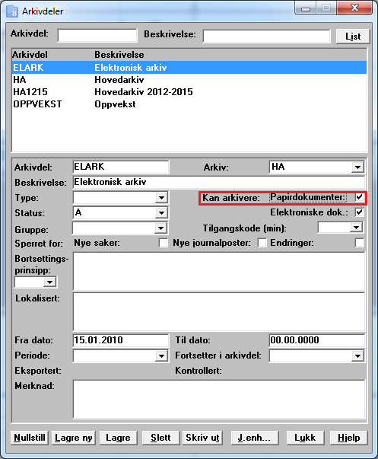
Elektronisk arkiv sa du?
… og så haket
du av for papir!
Notes:
Har du glemt å angi at arkivdelen er elektronisk, har arkivsystemet forholdt seg til det og til de reglene som gjelder for et papirarkiv:
Hele arkivdelen er formelt sett papir
Det er ikke gjennomført noen tester på at dokumentene er ferdig
Antagelig mangler det dokumenter siden det ikke er krav til elektroniske dokumenter i et papirarkiv
Og originalene er papirdokumentene som er kastet kanskje uten at alle var (OK) scannet…
NB: ESA forholder seg til reglene gitt i Noark 4 m.h.t. elektroniske dokumenter ved avlevering av papirarkiv (står ingenting om dette i Noark 5):
Kun fysiske dokumenter skal avleveres, ikke evt. elektroniske «kopier».

Slide 7
Det har gått for lang tid
Hvor er kompetansen?
Notes:
Avlevering 25 år etter.
Ingen vet og ingen husker.
Den som jobbet med det har fått ny jobb eller har sluttet.
Mye kan nok «fikses» med databasescript og litt etterforskning. Men det er mye billigere å gjøre det riktig med en gang enn å korrigere i etterkant.
En vellykket avlevering starter med gode, daglige rutiner:
Dokumenter fanges opp og ferdigstilles, originalen i arkivet ikke på C:\...
Journalposter følges opp, avskrives og avsluttes.
Saker følges opp og avsluttes.
Selv om det skulle være mulig: Man sletter ikke, man angir status Utgår.
Ja, det koster å gjøre en ordentlig jobb i arkivet. Men det koster langt mer å gjøre jobben 25 år etter!
Med gode rutiner kan du se lysere på avleveringen om 25 år.

Slide 8

Kassasjon?
Notes:
Skal alt avleveres? Eller skulle deler vært kassert?
Igjen gamle synder: Hvem har tid til å sette seg ned og vurdere titusener av dokumenter – hvordan rydder man loftet hjemme?
Riksarkivet synes å være mer opptatt av kassasjon enn bevaring (ref. nye forskrifter). Men hva med alle oppgjør 30-50 år etter de senere årene der arkivene er vekk? Og hvorfor kaste elektroniske dokumenter når lagringsmedia blir billigere og billigere og søkemekanismene bedre og bedre? Ta en prat med din depotinstitusjon – kanskje det er OK å angi «Bevares» på alt elektronisk?
Det meste av «kassasjonen» skjer jo før journalføringen – alle e-poster, telefonsamtaler, lynmeldinger, dialoger på sosiale media, … som aldri kom til arkivet.
Kanskje Google er bedre på datafangsten og bevaringen enn det vi er?

Slide 9
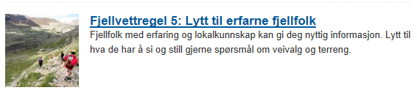
Løsningen: Søk hjelp
Gjelder også ved avlevering!
Notes:
Med avlevering maks hvert fjerde år er dette noe få er gode på. Svært mange arkivarer har aldri gjennomført en avlevering.
Så søk hjelp og lag et prosjekt med erfarne avleveringsfolk.
De kan hjelpe til med å avdekke feil og mangler.
De kan gi råd til gjennomføringen.
Kanskje må man masseavslutte, masseavskrive og massekonvertere.
Noen har gått veien før.
Du sparer masse tid og penger ved å bruke erfarne folk.

Slide 10
Noark 3, 4 eller 5?
Notes:
Jada. Her snakker vi historie. Og den inkluderer Noark 3 og Koark (samt historien før dette – spesielt i kommunesektoren brukte man lenge «ingen standard»).

Slide 11
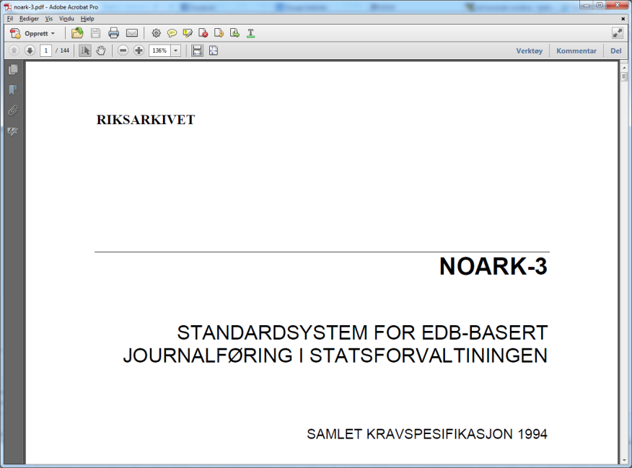
Det som skal avleveres er kanskje Noark 3?
Notes:
Bruke Noark 3 avleveringsformat?
Glem det. Ingen er tjent med at det meste av dine metadata forsvinner.
Noark 3 hadde ingen dokumentinformasjon, kun én mottager og ellers svært lite. Selv om dataene var registrert i Noark 3 eller Koark-godkjente systemer, så hadde alle mye mer – omtrent det som kom i Noark 4.
Og i motsetning til da Noark 5 kom: Riksarkivet har ikke nedlagt forbud mot å avlevere et Noark 3-arkiv som Noark 4…

Slide 12
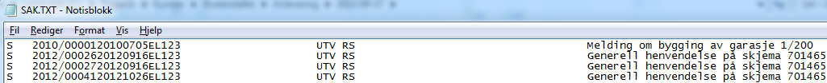
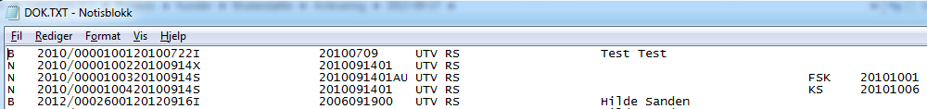
Ikke mye info her…
Notes:
To filer, en for saker og en for journalposter med faste kolonner og lite info.

Slide 13
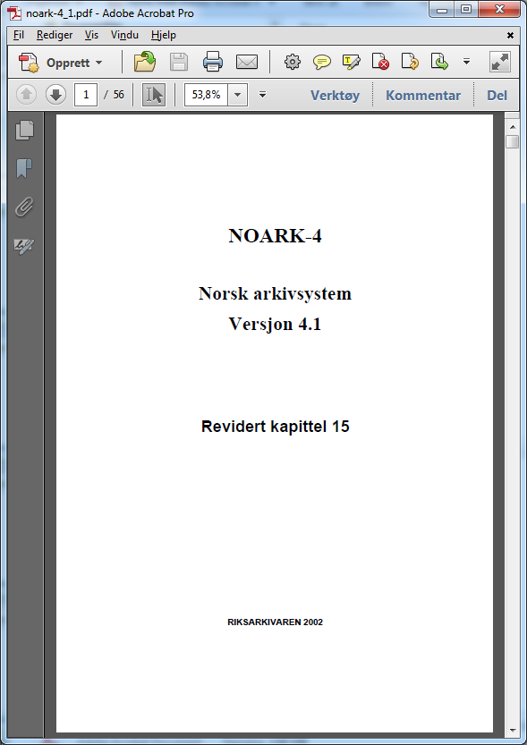
Eller Noark 4?
Notes:
Avlevere som Noark 4?
Lykke til!
Noark 4 avlevering består av en haug med tabeller som refererer til hverandre og forutsetter at du aldri har slettet en bruker, en nedlagt organisasjonsenhet, et postnummer i postnummerregisteret eller ryddet i registeret over hjemler til tilgangskodene den gangen Offentleglova kom.
Og du har selvsagt aldri fått en inkonsistens eller et hull fordi du kom til å slette eller flytte noen journaldata. Ikke den gangen du gjorde det før den rapporterte feilen ble rettet heller.
Det er ikke bare fallgruvene du kommer til å bruke ukeverk (månedsverk?) på å rydde opp i!
Uansett hva Riksarkivaren sier: Nei!

Slide 14
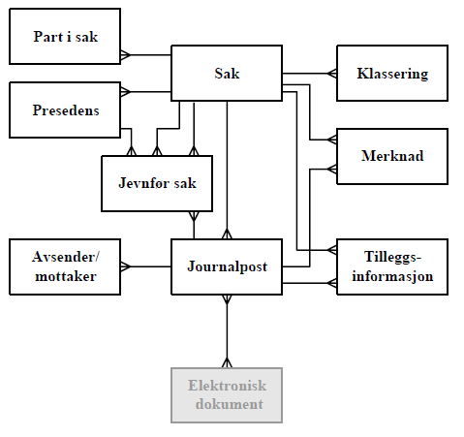
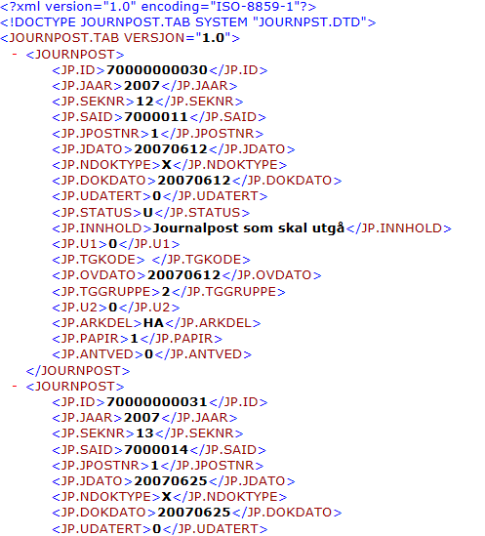
Komplisert struktur
Notes:
Totalt 70 XML-filer som har ID-er til hverandre.
ID-er: Saksbehandler er 295 i enheten 73 og tilgangsgruppen er 175.
Ikke lett å finne ut av hvis tabellen over saksbehandlere manglet et saksbehandlernavn med id 295 som ble slettet fordi det var en feilstaving og saksbehandler derfor fikk korrigert navnet og ID-en ble 317 i stedet.

Slide 15
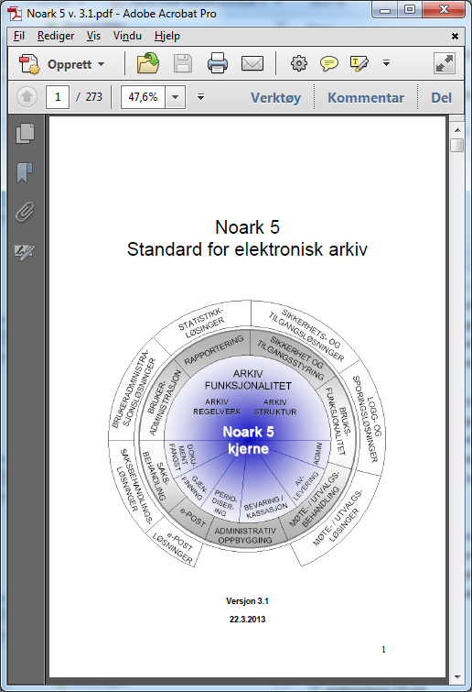
Gå for Noark 5!
Notes:
Avlevere som Noark 5?
Yes! Den klarer vi.
Kun arkivdata i klartekst.
Ingen skjulte ID-er som kobler tabeller.
Dokumentene ligger pent i journalpostene
som ligger pent i sakene
som ligger pent i klassene (arkivkodene)
som ligger pent i klassifikasjonssystemene (K-kode (emnearkiv), objektkode (seriearkiv), …)
som ligger pent i arkivdeler som ligger pent i arkiver
som ligger pent i avleveringen.
Et stort tre som man kan ta opp i nettleseren og se på.
Men man mister mye organisasjonsinformasjon i forhold til Noark 4. Og det er jo ikke gitt at Hans Hansen eller Kari Olsen er entydig selv ikke innenfor avleveringen.

Slide 16
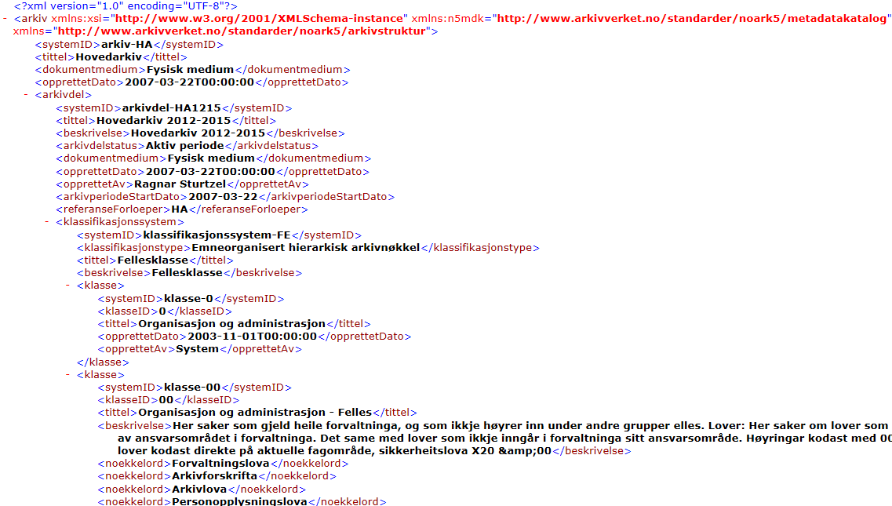
XML man kan navigere i
Notes:
Man kan lukke hele trær ved visning i nettleseren
Men filen kan bli svært stor…
Og det er greit å være kjent med arkivnøkkelen om man ikke skal fritekstsøke i filen.
Så selv om strukturen er grei er det nok ikke så dumt å ha et program å importere inn i…

Slide 17
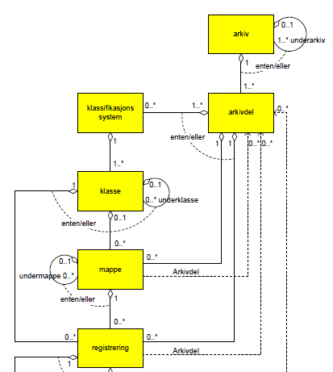
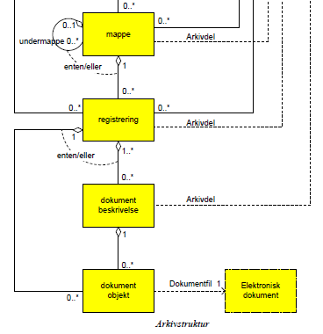
Strukturen i Noark 5
Notes:
Men alt er ikke fryd og gammen her heller:
Dokumenter som ikke ligger i en journalpost (registrering), journalpost som ikke ligger i en sak (mappe), sak som ikke ligger i en klasse (arkivkode), … blir ikke med i avleveringen.
Det er jo ikke gitt at alle data er konsistente…
Og som sagt så er det ikke gitt at Hans Hansen eller Kari Olsen er entydig. Hvem var det egentlig som skrev vedtaket?

Slide 18
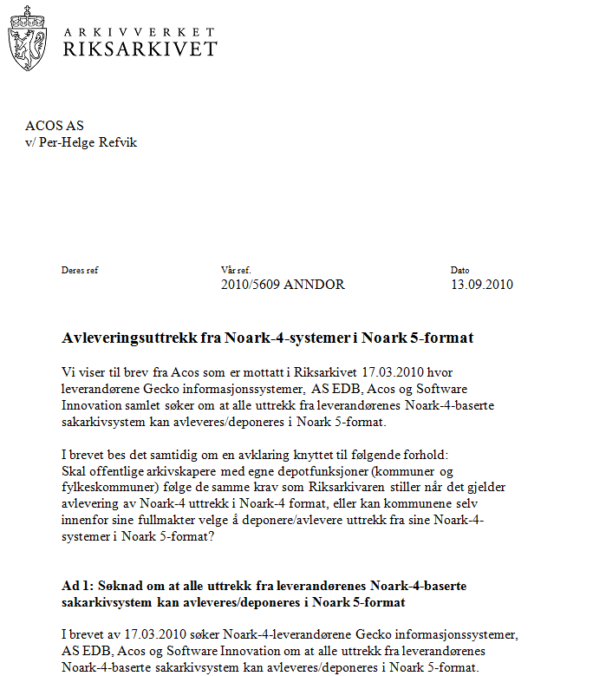
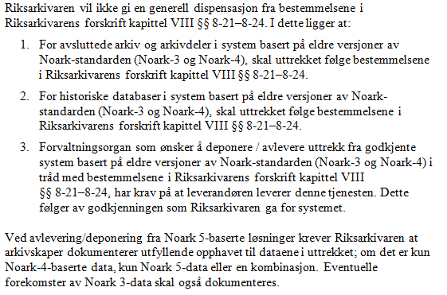
Ooops!
Notes:
Denne bestemmelsen er fortsatt omstridt, og det ser ut til at det nå endelig løsner slik at avlevering av Noark 4 kan gjøres som Noark 5.
Noark 5 arkivstruktur mangler ikke noe i forhold til Noark 4 arkivstruktur. D.v.s. at det ikke er noe tap i avleveringen at man avleverer etter Noark 5 i stedet for Noark 4. Dette er mer en prinsippsak der de aller fleste ønsker begrensningen vekk – Noark 5 avlevering er enklere for arkivdepotene å forholde seg til. Hvis ikke arkivdepotene skal bli sittende med en haug med gamle arkivprogrammer må jo de på et tidspunkt migrere uansett. Mer om dette senere.
Sørg for å bli Noark 5 først, så kan du avlevere selv Noark 3-data som Noark 5.
Sørg for at arkivdelene som skal avleveres ikke er formelt avsluttet (dere har jo en ryddejobb?) før dere er på Noark 5.
Dere har ingenting å tape på å oppgradere fra Noark 4 til Noark 5!

Slide 19
Avlevert og hva så?
Notes:
Hvem eier dataene, hvem har ansvaret for dataene, hvordan er tilgangen?

Slide 20
Deponering vs avlevering
Notes:
Deponering: Som en bankboks. Man eier det fortsatt og har full kontroll på innholdet. Men noen må gi tilgang og de kan ta seg betalt for denne tilgangen. Og de kan ta seg betalt for «bankboksen».
Avlevering: Som arv. Man har gitt det fra seg og eier det ikke lenger.

Slide 21
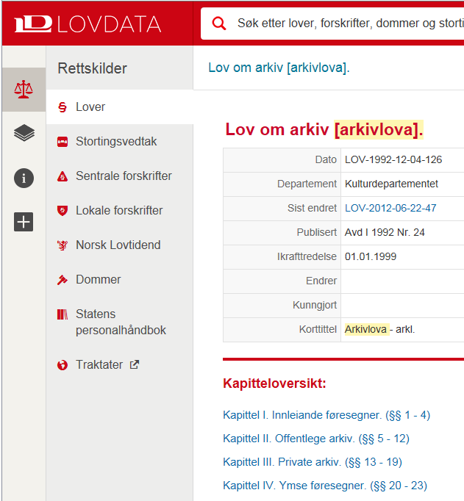
Staten avleverer til Arkivverket
Arkivlova §10:
Statlege arkiv skal avleverast til Arkivverket.
Notes:
Dette følger av arkivlova.

Slide 22
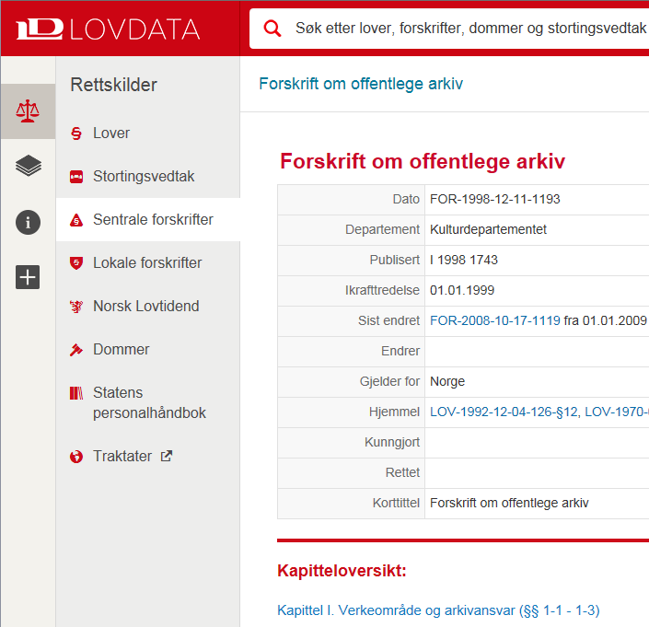
Kommuner og fylker må ordne seg selv
Arkivforskrifta § 5-11. Fordeling av materiale:
Kommunale og fylkeskommunale organ skal avlevere eldre og avslutta
arkiv til eit kommunalt arkivdepot
Notes:
Arkivlova § 10 gir Riksarkivaren fullmakt til å angi at også kommunale arkiv skal avleveres til Arkivverket: Riksarkivaren kan fastsetja at kommunale arkiv skal avleverast til Arkivverket eller annan institusjon, dersom dette er naudsynt for å tryggja arkivet eller når særlege omsyn tilseier dette.
Men siden alle arkivdepot flyter over av papir, er det lite fare for dette når det gjelder fysisk arkiv. Og det er ingen signaler om at det vil gjelde elektronisk arkiv heller. Unntaket er svært gammelt materiale.
I arkivforskriften § 5-11 sies det: Kommunale og fylkeskommunale organ skal avlevere eldre og avslutta arkiv til eit kommunalt arkivdepot, med mindre Riksarkivaren har fastsett noko anna, jf. arkivlova § 10 tredje ledd.
http://www.arkivverket.no/arkivverket/Offentleg-forvalting/Avlevering/For-kommunar:
Kommunale organ skal avlevere arkivmaterialet sitt til eit kommunalt arkivdepot, som skal vere oppretta i samsvar med føresegnene i arkivforskrifta § 5-1, tredje ledd. Eit alternativ til å nytte eige arkivdepot for den einskilde kommunen, kan vere å delta i interkommunale depotordningar og la kommunale organ avlevere materialet sitt dit.
I praksis vil arkivdepot for en kommune være et IKA, men merk at disse er frittstående bedrifter og at kommunen står fritt til å enten ha eget depot, velge et IKA (som kan være et annet enn det «lokale») eller inngå avtale med Arkivverket. Men det er vel de færreste som reelt har en god depotordning i egen regi.

Slide 23

Arkivverket overtar eierskapet
Arkivlova §10:
Ved avlevering til Arkivverket overtek Riksarkivaren råderetten over arkivet.
Notes:
Materiale man antar at det kan være behov for bør derfor forefinnes elektronisk (som kopi) før avleveringen.
Men er behovet lite kan det være like greit å låne tilbake. Det blir et kost/nytte-spørsmål.

Slide 24
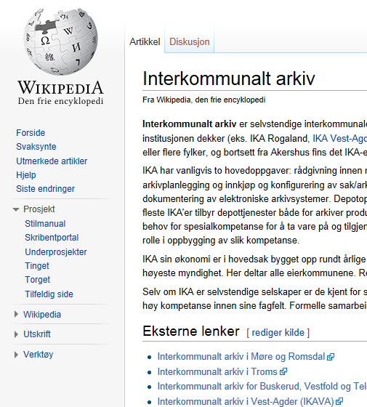
Kommunene beholder eierskapet
Arkivverkets informasjon:
Kommunelova tillegg arkivansvaret til administrasjonssjefen.
Ansvaret gjeld også etter avlevering til depot.
Notes:
Det med eierskapet styrer ikke det daglige praktiske og er vel reelt mest et merkantilt ansvar. Så er det noe man forventer å ha (stort) behov for tilgang til og som er aktuelt å avlevere: Sørg for kopi av dokumentene, gjerne en elektronisk kopi.
Spesielt seriearkivene for plan og bygg må man påregne behov for. Samtidig sørger avleveringen for sikrere oppbevaring av de gamle papirene enn permer og skap på byggesakskontoret.
For mer info:
http://www.arkivverket.no/arkivverket/Offentleg-forvalting/Avlevering/For-kommunar:
Når det gjeld råderetten over materialet, er det grunn til å understreke at arkivansvaret i ein kommune inngår i det overordna administrative ansvaret som etter kommunelova er tillagt administrasjonssjefen. Dette omfattar også ansvaret for det arkivmaterialet som er avlevert til eit kommunalt arkivdepot. Det blir her understreka at arkivansvaret ikkje blir endra ved deltaking i ei interkommunal depotordning, ansvaret tilhøyrer framleis administrasjonssjefen.
Formelt sett er det derfor liten eller ingen forskjell på deponering og avlevering for kommunale og fylkeskommunale arkiv.

Slide 25
Deponere tidlig?
Notes:
Med elektronisk arkiv deponerer (og avleverer) man alltid en kopi. Hvorfor ikke la depotet hente ferdig materiale fortløpende?
Ekstra sikkerhetskopi annet sted.
Avvik oppdages tidlig.
SSB jobber med dette når det gjelder KOSTRA slik at kommunene helst fra 2015 skal slippe å fylle ut store skjemaer for plan- og byggesaksbehandlingen.
Ideen er diskutert med Riksarkivet, så kanskje dette blir fremtidens avlevering.
Uansett fremtid eller ikke: Med Noark 5 og elektronisk arkiv bør man seriøst vurdere å deponere avsluttede arkivdeler så fort som mulig. Da vil det meste av materialet være mindre enn 5 år gammelt og man får gjort korreksjoner i løpende arkivering før all kunnskap er borte. Dette er i tråd med gjeldende anbefalinger.

Slide 26



La depotet lage arkivformatet?
Notes:
Kan ikke depotet da tilby tjenesten å lage arkivformat?
Sentralisert kompetanse!
Arkivet kan da begrense seg til å konvertere til et PDF-format for visning på nett / digital forsendelse som tar langt mindre plass og er raskere å laste ned og sende ut enn PDF/A. PDF/A er Helan, vanlig PDF Halvan. I mange sammenhenger blir Helan for stor og uhensiktsmessig.

Slide 27
Avlevering i praksis
Notes:
Avleveringen foregår normalt i tre steg.

Slide 28
Steg 1: Forberedelser
Notes:
Kassasjon?
Er alle svar sendt / inngående avskrevet?
Er sakene komplette?
Er alle dokumentene i PDF/A (eller annet godkjent format)?
Før man kan avlevere bør man sørge for at arkivdelen er klar for avlevering. Dette kan innebære mye manuelt arbeide eller man kan «jukse» ved å bruke funksjoner for masseavslutning, masseavskrivninger etc.
For avleveringer som inkluderer digitale dokumenter må man vurdere behovet for diskplass. En avlevering kan bli svært stor. Og disken avleveringen legges på må være trygg – her legges alle journaldata og alle dokumenter åpent!
NB: Håndteringen av evt. fysisk materiale kommer selvsagt i tillegg.

Slide 29
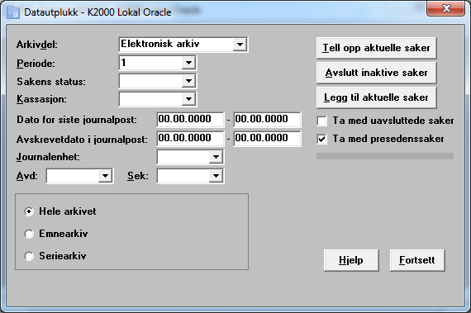
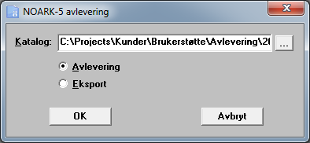
Steg 2: Avlever (ESA)
Notes:
Sørg for oppdatert programvare for avleveringen!
Selve avleveringen er enkel.
Velg arkivdel(er) og Legg til. Evt. plukkes deler av arkivdeler hvis man ikke har hatt periodisering av det gamle materialet.
Hvis det ikke er ryddet i sakene kan tvangsavslutning forsøkes (Avslutt inaktive saker), men ikke alle avvik vil tas automatisk. Hvis avleveringen inneholder uavsluttede saker vil den ikke bli godkjent, så å plukke ut uavsluttede er kun aktuelt i forbindelse med (Noark 4) eksport.
Velg Noark 3, 4 eller 5 avlevering / eksport, hvor den skal ligge og start.
Mange saker og store dokumenter (som kanskje også må dekrypteres) tar sin tid. Så vent…
Gi materialet til ditt arkivdepot og vent på dommen…

Slide 30
Steg 3: Gjenta…
Notes:
Steg 1 er sjelden komplett første gangen.
Det er feil og mangler i grunnlagsdata
Det er feil i selve kopieringen
Det er feil i testene hos mottager
Så da er det tilbake til steg 1.
NB: Ikke slett, flytt eller gjør noe som helst annet med avlevert materiale før arkivdepotet sier OK! Og husk at innholdet er helt åpent uavhengig av skjerming og gradering! Avleveringen må behandles deretter – sørg for sikring av både området avleveringen er lagt på og de mediene den kopieres over på!
Da kan man vurdere om man skal sanere, flytte til historisk arkiv eller bare ha det liggende lett tilgjengelig som del av produksjonsarkivet.
Med godt forarbeid slipper kanskje med 1 eller 2 runder.

Slide 31
Mine anbefalinger
Notes:
Hvordan komme i mål mest mulig smertefritt

Slide 32
Noen har erfaring
Gjelder også ved avlevering!
Notes:
Det er mange fallgruver i forbindelse med avleveringen.
De fleste er knyttet til at saker ikke er avsluttet, dokumenter ikke ferdigstilt, dokumenter mangler, journalposter ikke besvart og andre arkivfaglige feil.
Det er fullt mulig å bruke uavhengige konsulenter, men EVRYs egne fagkonsulenter har i tillegg god kunnskap om løsningene og god tilgang til spesialister som kan avdekke manglene via databaseinspeksjoner. Vi er derfor så lite beskjedne at vi anbefaler oss selv som bidragsytere her.
Kostnadene ved avlevering blir langt lavere om det lages et skikkelig prosjekt enn om man bare setter i gang.

Slide 33
Gamle synder dukker opp
Ta en prat med depotet ditt
Notes:
I tillegg til at det er lurt å søke hjelp til å få orden på arkivene slik at avleveringen går mer smertefritt, er det lurt å ta en prat med depotet om selve avleveringen. Det er f.eks. greit om begge er enige om hva som skal gjøres i forhold til de manglene som vil være der ved avleveringen.
Men husk (gjelder også for depotet): Det største avviket er ikke et manglende felt i en registrering, men alt som aldri kom til arkivet!
Siden man normalt avleverer én arkivdel om gangen vil det være referanser til saker utenfor avleveringen. Dette gjelder også ved avlevering av hel periode med flere arkivdeler fordi det kan være referanse til en sak fra en annen periode. Dette er blant de feilene man ikke kan unngå.

Slide 34



Da er prosjektet klart
Notes:
Kommune/etat og arkivdepot vil selvsagt variere. Men et godt prosjekt inkluderer alle tre.

Slide 35

Gå for Noark 5!
Notes:
Noark 3: Selv om dataene i arkivet er fra denne tiden: Sak/arkivsystemet har garantert mer info, så hvorfor miste det?
Noark 4: Ingen vil seg selv så vondt frivillig. Mange tabeller som er koblet på kryss og tvers og der krysningene garantert har forvitret over tid uten at det egentlig går ut over informasjonen. Men husk at Riksarkivet p.t. kan legge kjepper i hjulene.
Noark 5: Kun selve «arkivet». Sørg for at sak/arkiv er på en versjon som tillater Noark 5 avlevering. Gir garantert minst hodepine.

Slide 36
Skikkelig forarbeid
Notes:
Så går man i gang med forarbeidet, identifiserer mulige problemer og blir enige om hva man gjør med dem.

Slide 37
Quo vadis arkiv

Slide 38
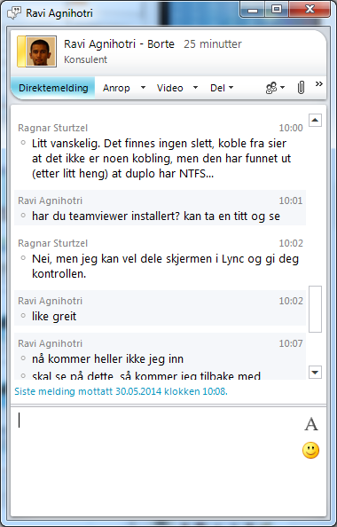
Nye journalposttyper
Notes:
Dagens journalposttyper egner seg ikke for å arkivere en direktemelding.
Også e-poster fanges ofte lettest om det åpnes for å arkivere hele dialogen (i hvert fall dagens dialog) under ett.

Slide 39
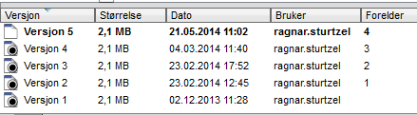
Loggene blir viktigere
Notes:
Record Management er førende ute, vi er dårlig på denne.
Hvem endret når.
Hvordan så dokumentet ut før sjefen endret det?
Hvem godkjente hva og når.
Hvem var involvert i utarbeidelsen.
…

Slide 40

Dokumentene blir levende
Notes:
Når mange kan endre i dokumentet samtidig blir det enda viktigere å fange hvem som gjorde hva i dokumentet. Da holder det ikke lenger med versjoner heller.
PDF av et dokument der 15 personer har bidratt viser kun sluttresultatet. Ofte er det prosessen frem til dette man trenger innsyn i. Hva med dette i langtidsperspektivet?

Slide 41
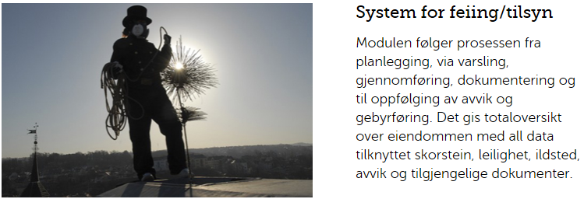
Avlevering fra fagsystemer
Notes:
Som saker og journalposter?
Eller er det hendelser som ikke passer inn?
Hva med fagdataene?
Må alle systemer definere virksomhetsspesifikke data og ha egen avlevering?
Felles definisjoner på tvers av fagområder?
Enkel avlevering til arkivkjerne?
Hvordan dokumenteres automatiske prosesser?

Slide 42
Sugerøret erstatter avlevering/deponering
Notes:
Det diskuteres mye rundt felles arkivkjerne, men sugerøret gir en langt bedre løsning

Slide 43
Depotet sørger for langtidsformatet
Notes:
Det er mange arkiv, men få depoter. Med sugerør og høy kompetanse sørger depotene for langtidsformatene. De må uansett ha migrasjonskompetanse.
Med dagens infrastruktur er PDF/A Helan mens det hadde holdt fint med Halvan. PDF/A-filene er ofte for store for praktisk bruk!
Depotene vil også sørge for migrering fra Noark 5 til 6 til … eller kanskje bruke helt andre formater.
Det diskuteres nå om RDF er et passende format. Det blir å gå halvveis tilbake til Noark 4 (tabeller som refererer til andre tabeller i stedet for en trestruktur som i Noark 5).

Slide 44
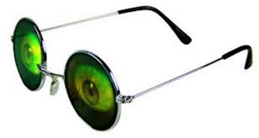
Innsyn
Notes:
Elektronisk partsinnsyn?
Eller må det alltid skje en filtrering?
I depotet eller i levende systemer?
Med sugerørmetoden har jo depotet alt?

Slide 45
Oppsummering
Notes:
Da har vi vært igjennom…

Slide 46
Avlevering i praksis
Fallgruver
Noark 3, 4 eller 5?
Avlevert og hva så
Avlevering i praksis
Hva anbefaler jeg?
Ouo vadis arkiv?
Notes:
Alle arkiver bærer preg av gamle synder – en perfekt verden er umulig. Avleveringen er siste mulighet for å rydde opp i i hvert fall noen av dem.
Elektroniske arkiver er mer sårbare enn papirarkivene – det er ikke å lett å få øye på manglene.
Noark 3 inneholder omtrent ingen data om dokumentene. Noark 4 er spagetti av krysskoblinger. Gå for Noark 5!
Deponering, ekstra kopi. Gjør det fortløpende!
Avlevering i praksis: Svært enkelt om det ikke var for fallgruvene. Husk forarbeidet!
Mine anbefalinger: Ha løpende kontroll på arkivet. Bruk fagfolk under avleveringen, både de fra depotet og oss. Vi har gjort det før! Og med elektronisk arkiv, ikke vent 20-30 år!

Slide 47
Notes:
Lykke til med neste avlevering!

